Slide 1

PROYECTO ML
PREDICCION PRECIO A OFERTAR EN LICITACIÓN CONTRATOS PÚBLICOS
Ramón Godínez Marín de Espinosa

Slide 2
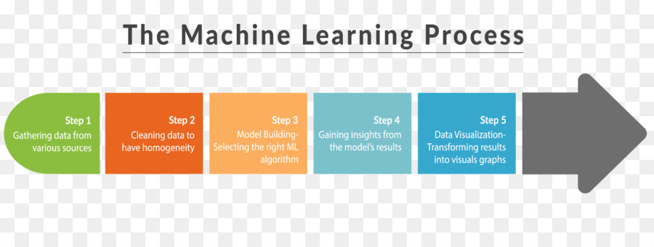
Índice
Caso
ETL
Modelo
Resultado
Conclusiones

Slide 3


Caso
Precio de licitación
Precio de la oferta

Slide 4
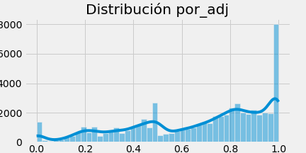
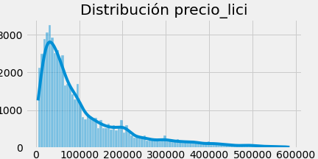
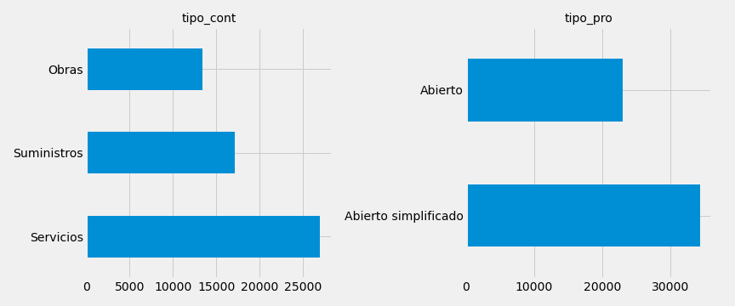
ETL
Extracción
ATOM
EXCEL
Transformación
Consolidación
Anomalías
Carga
7 variables
55.495
Limpieza
Nueva var : por_adj
80-20
Hot-encoder
Scaler
Licitaciones 145.470
Resultado 180.656
Precio_lici [5000,50000000]
por_adj >0.1

Slide 5
Modelo
{'activation': 'tanh',
'alpha': 0.001,
'batch_size': 'auto',
'beta_1': 0.9,
'beta_2': 0.999,
'early_stopping': False,
'epsilon': 1e-08,
'hidden_layer_sizes': 20,
'learning_rate': 'constant',
'learning_rate_init': 0.01,
'max_fun': 15000,
'max_iter': 1000,
'momentum': 0.9,
'n_iter_no_change': 10,
'nesterovs_momentum': True,
'power_t': 0.5,
'random_state': None,
'shuffle': True,
'solver': 'lbfgs',
'tol': 0.0001,
'validation_fraction': 0.1,
'verbose': False,
'warm_start': False}
MLPRegressor
Metrica: neg_mean_squared_error
Función de activación: tanh
Capa de salida: Identity
Entrenamiento
Ajuste

Slide 6

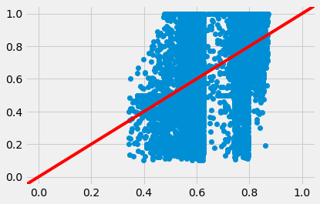
Resultados
Otros ensayos
Introducir más variables
Modelo 2 capas, la ultima de 1 sola.
Aumentar iteraciones
Aumentar células
Cambiar función activación salida
Reducir ámbito
RMSE = 0.2257
¿¿VIABILIDAD ??

Slide 7
Conclusiones
Más variables numéricas ajenas
Limitar /partir datos
Cluster
Clasificación
Análisis mas en detalle. ¿Viabilidad?

Slide 8

GRACIAS
¿¿PREGUNTAS??

